Slide 1
第四章 同步时序逻辑电路(中)

Slide 2
4.3 同步时序逻辑电路分析
分析：根据给定的逻辑电路图，找出它的状态表（或状态图）和时间图来描述电路的工作过程以及输入输出关系，说明电路的逻辑功能和工作特性
分析的步骤：
第一步，根据给定的时序电路图，列出输出函数表达式和激励函数表达式。
第二步，建立状态转移真值表。
第三步，作出时序电路状态表，画出状态图。
第四步，用文字和时间图描述电路的逻辑功能

Slide 3
同步时序电路分析举例
例：时序电路如图所示，试分析其功能，并画出x序列为10101100的时序图，设起始态Q₂Q₁=00

Slide 4
解：时钟脉冲接到每个触发器的时钟输入端，故为同步时序电路。
(1)写出方程
①激励方程
② 次态方程
将激励函数代入触发器的特性方程中，即得每一触发器的次态方程
③输出方程

Slide 5
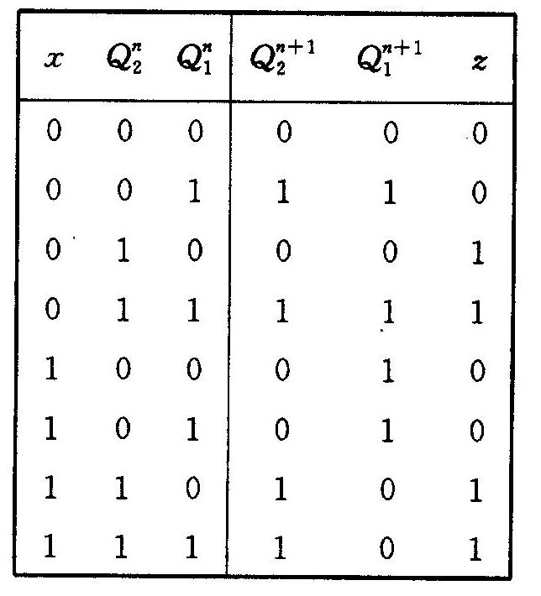
(2) 列出状态真值表
假定一个现态，代入上述次态方程中得相应的次态，逐个假定列表表示即得相应的状态真值表如表所示。

Slide 6
(3)画出状态迁移图
由状态真值表可得出相应的状态图，如图所示。
状态迁移图

Slide 7
（4）根据上述时序关系作出时序图
X=10101100

Slide 8
例：时序电路如图所示，分析其功能。
电路图

Slide 9
解：该电路为同步时序电路。
从电路图得到每一级的激励方程如下：
其次态方程为
输出方程为

Slide 10
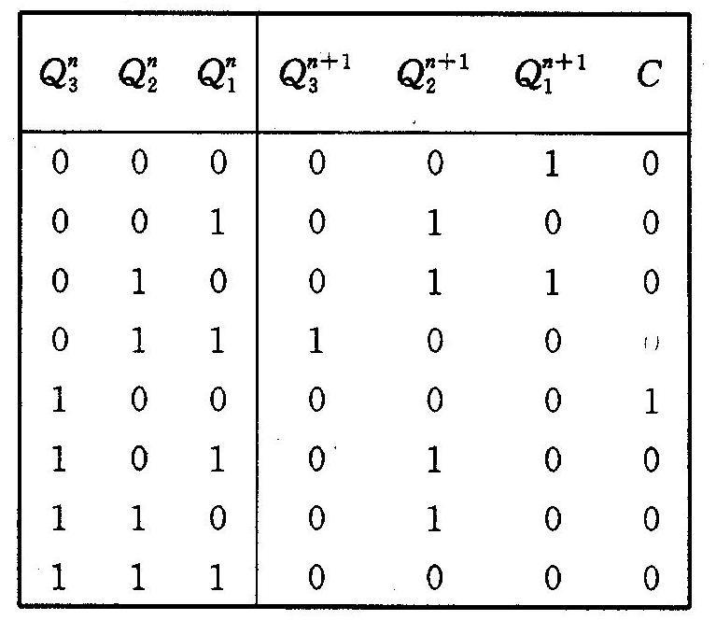
状态迁移图
状态表
根据方程可得出状态迁移表，如表所示，再由表得状态迁移图，如图所示。由此得出该计数器为五进制递增计数器，具有自校正能力(又称自启动能力)。
自启动能力，指当电源合上后，无论处于何状态，均能自动进入有效计数循环。否则称为无自启动能力。
1
1
1

Slide 11
电路的波形图

Slide 12
例：时序电路如图所示，分析其功能
电路图

Slide 13
解：该电路仍为同步时序电路
电路的激励方程为
次态方程为

Slide 14
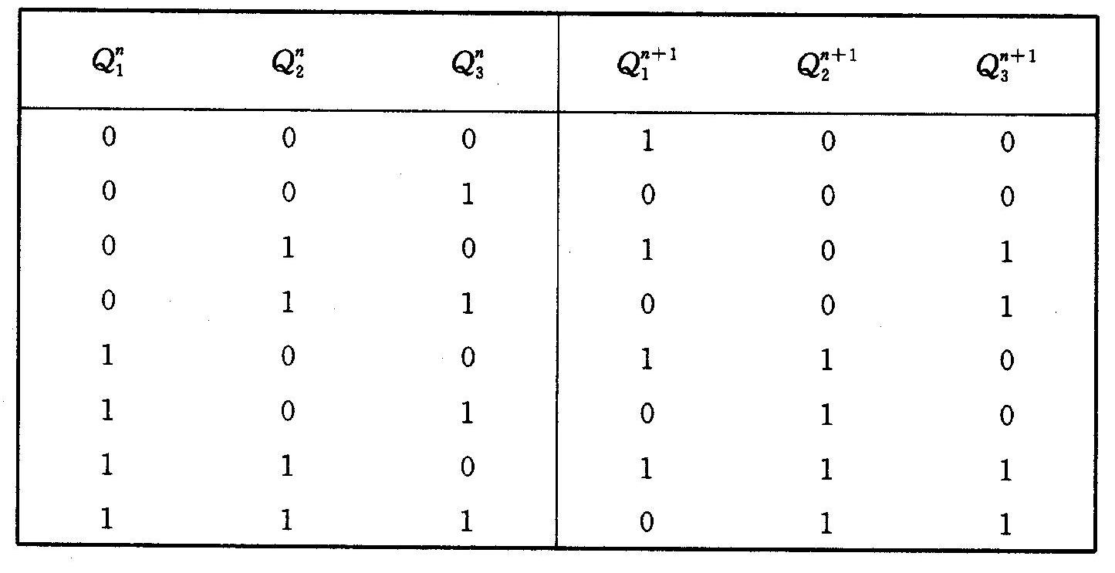
状态真值表
状态迁移图

Slide 15
波形图
电路为六进制计数器，又称为六分频电路，且无自启动能力。所谓分频电路是将输入的高频信号变为低频信号输出的电路。六分频是指输出信号的频率为输入信号频率的六分之一，即
所以有时又将计数器称为分频器

Slide 16
4.4 同步时序逻辑电路设计
第一步，根据逻辑要求，作出原始状态图和原始状态表；
第二步，状态简化；
第三步，状态编码；
第四步，求出激励函数表达式和输出函数表达式；
第五步，画出逻辑电路图；
第六步，检验无效状态。

Slide 17
4.4 同步时序逻辑电路设计
同步时序电路设计过程

Slide 18
4.4.1建立原始状态图和原始状态表
形成原始状态图需确定的三个问题
所描述的电路应包含哪几个状态
状态之间的转换关系
输入/输出的情况（输入变量和输出变量）
方法：直接构图法
根据文字描述的设计要求，先设定一个初态；
从初态开始，对每个输入，依按电路确定其次态及相应的输出值；
次态可能就是现态或其他已有状态，也可能是新增的一个状态；
继续这个过程，直到每一个现态在不同输入条件下向其次态的转换都已被考虑，并且不再构成新的状态为止。

Slide 19
4.4.2状态化简
目的：从原始状态表中消去多余的状态，得到最小化状态表，它包含的状态数目最少，且仍满足逻辑命题的全部要求
方法：观察法、隐含表法
完全确定状态表的简化
不完全确定状态表的简化

Slide 20
完全确定状态表的简化
状态等效与等效对
状态表中的两个状态S₁和S₂，若对于任意输入序列，所产生的输出序列都相同，则状态S₁和S₂是等效的，记作(S₁,S₂)，状态S₁和S₂是等效对
状态等效条件：所有可能的输入条件下，多个状态响应的输出相同，且次态相同、交错、循环或等效，则这些状态等效
次态交错：在某种输入下，状态S_{i}的次态是S_{j}，状态S_{j}的次态是S_{i}；
次态循环：在某种输入下，状态S_{i}和S_{j}的次态是S_{k}和S_{e}，而状态S_{k}和S_{e}的次态是S_{i}和S_{j}；
次态等效：在某种输入下，状态S_{i}和S_{j}的次态是S_{k}和S_{e}，而状态S_{k}和S_{e}满足状态等效条件，即S_{k}和S_{e}是等效对。

Slide 21
完全确定状态表的简化
状态等效的性质
等效关系的传递性：若S₁和S₂等效， S₂和S₃等效，则S₁和S₃等效。(S₁,S₂),(S₂,S₃)→(S₁,S₃)
等效类：若干个相互等效的状态组成一个等效类。 (S₁,S₂),(S₂,S₃)→(S₁, S₂, S₃)
最大等效类：如果一个等效类不是其它任何等效类的子集，该等效类为最大等效类。
原始状态表的简化过程就是寻找最大等效类，并将每一个最大等效类的所有状态合并为一个状态，从而得到最小化状态表
观察法和隐含表法简化原始状态表

Slide 22
在原始状态图上判别状态的等效
输入/输出
S₁
S₂
S₁,S₂
1/0
0/0
0/0
1/0
0/0
1/0
S₃
S₄
S₃
S₄
次态相同

Slide 23
输入/输出
1/0
1/0
S₁
S₂
S₁,S₂
1/0
0/0
0/0
0/0
S₃
S₃
次态交错

Slide 24
输入/输出
1/0
1/0
1/0
S₁
S₂
S₁,S₂
0/0
0/0
0/0
S₃
S₃
次态维持

Slide 25
0/0
0/0
S₁
S₂
S₁
S₂
0/0
0/0
1/1
1/1
1/1
1/1
S₄
S₃,S₄
S₃
1/0
1/0
1/0
0/1
0/1
0/1
0/0
S₅
S₅
S₁,S₂
后继状态等效
1/1
S₃,S₄
1/0
0/1
S₅

Slide 26
0/0
S₁
S₂
0/0
1/1
1/1
1/0
1/0
0/0
S₃
S₄
0/0
0/0
0/1
1/1
0/1
1/1
S₁,S₂
S₅
S₆
1/1
0/0
1/0
次态循环
S₃,S₄
0/1
S₅,S₆
1/1

Slide 27
在原始状态表中判断状态的等效
输出不相等，则不等效。例如：C和D…
输出相等时：
1）次态相等，等效。如状态D
和E等效；
2）次态交错，等效。如状态A
和B等效；
3）后继状态等效，等效。此例
中B和C是否等效，要看E和
D是不是等效，因为E和D等
效，所以B和C等效。
根据等效的传递性可知，A和B等效，B和C等效，则A和C等效
等效对： (A, B) (B, C) (A, C) (D, E)
等效类：
{A, B, C}
{D, E}
最大等效类:
{A, B, C}
{D, E}

Slide 28
将所有最大等效类重新命名，令：
S₁={ A，B，C }
S₂={ D，E }
则可得到化简后的状态表
（最小化状态表）：
化简后的状态图：
S₁
S₂

Slide 29
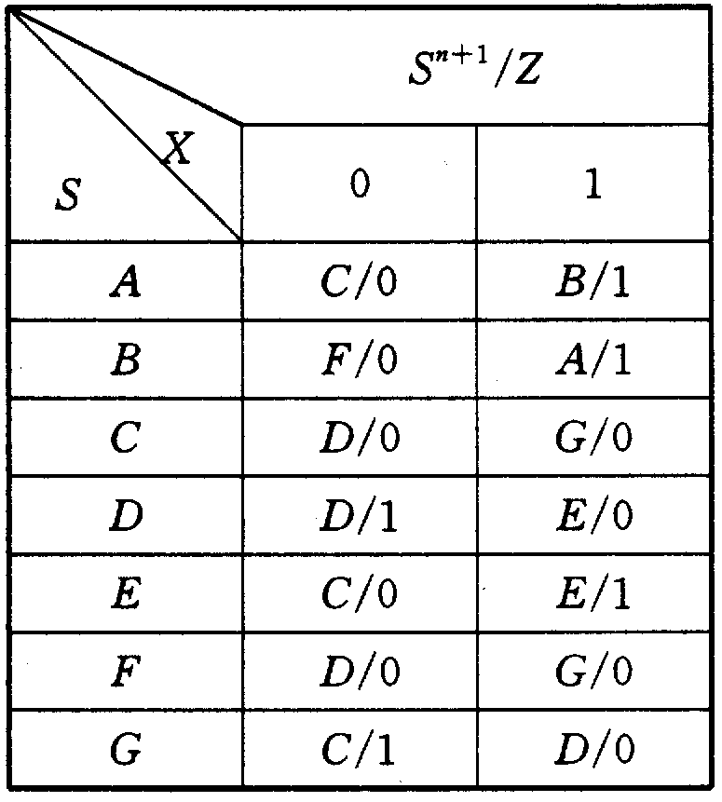
隐含表法简化完全确定的原始状态表
eg.试用隐含表法简化原始状态表。
第一步，作隐含表。
直角三角形网格
纵坐标数=横坐标数=状态数-1
B
缺头
C
D
E
F
少尾
G
原始状态表
A
B
C
D
E
F

Slide 30
隐含表法简化完全确定的原始状态表
B
CF
C
×
×
D
×
×
×
第二步寻找等效状态对
逐格比较状态对：
肯定等效的填√
肯定不等效的填×
若不确定，则将起决定作用的次态填入
对不确定的状态对的次态进行判别：
若次态对等效，则填√
若次态对不等效，则填×
E
BE
CF
×
×
AE
F
×
×
√
×
×
G
×
×
×
CD
×
×
DE
A
B
C
D
E
F
B
√
C
×
×
D
×
×
×
E
√
√
×
×
F
×
×
√
×
×
G
×
×
×
×
×
×
A
B
C
D
E
F

Slide 31
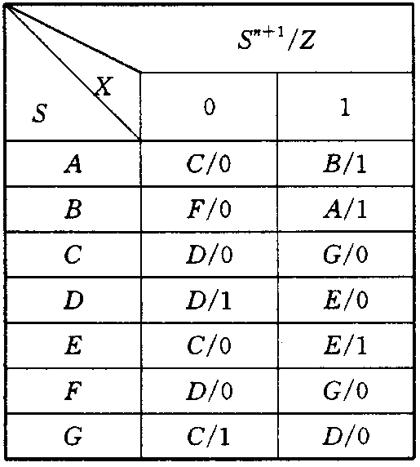
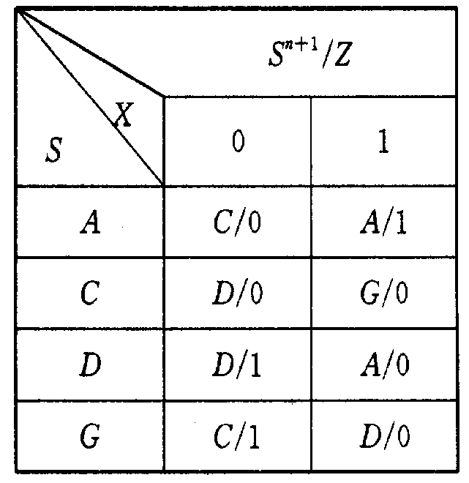
隐含表法简化完全确定的原始状态表
第三步，确定最大等效类
由第二步得到等效对：(A,B),(A,E),(B,E),(C,F)
由等效关系的传递性得最大等效类集合： (A,B,E),(C,F),(D),(G)
第四步，合并最大等效类中的状态，得到最小化状态表
设： (A,B,E)为A 得：
(C,F)为C (D)为D
(G)为G
原始状态表

Slide 32
不完全确定状态表的简化
状态相容和相容对
在不完全确定状态表中，假设S₁和S₂为初始状态，若对于所有有效输入序列，从S₁和S₂出发，它们相应的输出序列是完全相同的，那么状态S₁和S₂是相容的，即S₁和S₂是相容对，记作(S₁,S₂)
状态相容的条件
在所有可能的输入条件下，两个状态对应的输出相同，或其中部分输出为任意值，且它们的次态相同或交错或循环或相容，或者其中部分输出为任意状态，则这两个状态是相容的。(一方给定而另一方不定，不管次态和输出，都当“相容”处理)

Slide 33
不完全确定状态表的简化
状态相容的性质
状态相容不具有传递性。
相容类中所有状态之间都分别是两两相容的。
(S₁, S₂, S₃)←→(S₁,S₂)∧(S₂,S₃)∧(S₁,S₃)
若一个相容类不是任何其它相容类的子集，则该相容类为最大相容类。
如何寻找最大相容类
将原始状态表中所有状态以“点”的形式均匀地标在一个圆圈上；
把所有相容对用直线连接起来；
若干个顶点之间两两均有连线构成的最大多边形为最大相容类。

Slide 34
不完全确定状态表的简化
和完全确定状态表化简不同，不完全状态表的化简得过程最终要寻找的是一个由最大相容类构成的集合—最小闭覆盖（仅仅是最大相容类集合的一个子集）
最小闭覆盖
覆盖：指一个相容类集合中包含了原始状态表的全部状态。
闭合：指一个相容类集合中，对任何一个相容类，在每种输入下所产生的次态组合应该属于该集合内的某一个相容类。
最小：指满足覆盖和闭合的相容类集合中的相容类的数目最少。
闭覆盖表

Slide 35
隐含表法简化不完全确定的原始状态表
Eg. 用隐含表法简化原始状态表。
第一步，作隐含表，寻找相容状态对
现态 | 次态/输出
 | X=0 | X=1
A | A/Φ | Φ/Φ
B | C/1 | B/0
C | D/0 | Φ/Φ
D | Φ/Φ | B/0
E | A/0 | C/1
B
AC
C
AD
×
D
√
√
√
E
√
×
AD
×
A
B
C
D
∴所有相容对：
(A,B),(A,C),(A,D),(A,E),
(B,D),(C,D),(C,E)

Slide 36
隐含表法简化不完全确定的原始状态表
第二步，寻找最大相容类。
方法一，直观法
(A,B),(A,D),(B,D)→(A,B,D)
(A,C),(A,D),(C,D)→(A,C,D)
(A,C),(A,E),(C,E)→ (A,C,E)
方法二，合并图法
A
图中构成了三个各点间都有连接的多边形（多边形需全互连）：
(A,B,D),(A,C,D),(A,C,E)
E
B
D
C

Slide 37
隐含表法简化不完全确定的原始状态表
第三步，寻找最小闭覆盖集
∴由上表得，最小闭覆盖集为{(A,B,D),(A,C,E)}
最大 相容类 | 覆盖性 |  |  |  |  | 闭合性
 | A | B | C | D | E | X=0 | X=1
ABD | √ | √ |  | √ |  | AC | B
ACD | √ |  | √ | √ |  | AD | B
ACE | √ |  | √ |  | √ | AD | C

Slide 38
隐含表法简化不完全确定的原始状态表
第四步，建立最小化状态表
用A代表(A,B,D)，用B代表(A,C,E)，
得最小化状态表：
现态 | 次态/输出
 | X=0 | X=1
A | A/Φ | Φ/Φ
B | C/1 | B/0
C | D/0 | Φ/Φ
D | Φ/Φ | B/0
E | A/0 | C/1
现态 | 次态/输出
 | X=0 | X=1
A | B/1 | A/0
B | A/0 | B/1
原始状态表

Slide 39
状态编码
状态编码就是用二进制代码来表示电路的状态，即对状态表中的每一个状态都分配一个二进制代码，从而得到一个二进制状态表。
状态编码的两大任务
确定状态编码的长度，即二进制代码的位数或触发器的个数。
确定二进制编码的分配方案。
状态分配方案确定的准则
使最后得到的时序电路结构最简，即输出函数合激励函数的逻辑表达式最简。
未使用的状态应成为非孤立状态，使电路具有自启动特性。

Slide 40
4.4.3状态编码
状态分配的基本原则——状态相邻分配
若某些现态在同一输入条件下次态相同，或在不同输入条件下次态组合相同，则应尽量给这些状态分配相邻的二进制编码；
同一现态的各个次态应尽量相邻分配；
输出相同的各个现态尽量相邻分配；
状态表中出现次数最多的状态应分配为逻辑0。
注：上述前三条原则的重要性是依次递减的，一般应首先满足第一条的要求，再兼顾第二条的要求，最后考虑第三条的要求。

Slide 41
状态编码
eg.对下列状态表进行状态分配
原则①：A-D，A-B，A-C，
B-C，B-D，C-D
原则②：A-C，D-C，B-C
原则③：A-C，B-D
原则④：C为逻辑0
现态 | 次态/输出
 | X=0 | X=1
A | A/0 | C/1
B | D/0 | C/0
C | B/0 | C/1
D | A/0 | C/0
现态 | 次态/输出
 | X=0 | X=1
00 | 10/0 | 00/1
01 | 01/0 | 00/1
10 | 11/0 | 00/0
11 | 01/0 | 00/0
y₂ y₁ | 0 | 1
0 | C | B
1 | A | D
得二进制状态表

Slide 42
确定激励函数表达式和输出函数表达式
该过程就是在已知输入条件、现态、次态和输出的情况下，求出激励函数(即控制函数)表达式和输出函数表达式。
该过程需借助触发器的激励表(即从现态到次态的激励条件)。
若指定触发器作为存储单元来设计电路时，一般可采用表格法来确定激励函数表达式：
根据最小化二进制状态表和所选触发器的激励表，列出激励函数的真值表，经化简后求出激励函数的逻辑表达式。

Slide 43
确定激励函数表达式和输出函数表达式
激励表：
Q | Q^{n+1} | R S | J K | D | T
0 | 0 | d 1 | 0 d | 0 | 0
0 | 1 | 10 | 1 d | 1 | 1
1 | 0 | 01 | d 1 | 0 | 1
1 | 1 | 1d | d 0 | 1 | 0

Slide 44
确定激励函数表达式和输出函数表达式
eg1.若选用D触发器，试求下列二进制状态表的激励函数和输出函数表达式
x | y₂ | y₁ |  | y₂^{n+1} | y₁^{n+1} |  | D₂ | D₁ | Z
0 | 0 | 0 |  | 1 | 0 |  | 1 | 0 | 0
0 | 0 | 1 |  | 0 | 0 |  | 0 | 0 | 0
0 | 1 | 1 |  | 0 | 1 |  | 0 | 1 | 1
0 | 1 | 0 |  | 0 | 0 |  | 0 | 0 | 1
1 | 0 | 0 |  | 0 | 1 |  | 0 | 1 | 0
1 | 0 | 1 |  | 0 | 0 |  | 0 | 0 | 1
1 | 1 | 1 |  | 1 | 0 |  | 1 | 0 | 1
1 | 1 | 0 |  | 1 | 1 |  | 1 | 1 | 1
现态 y₂y₁ | 次态/输出
 | X=0 | X=1
00 | 10/0 | 01/0
01 | 00/0 | 00/1
11 | 01/1 | 10/1
10 | 00/1 | 11/1
Q | Q^{n+1} | D
0 | 0 | 0
0 | 1 | 1
1 | 0 | 0
1 | 1 | 1
列出激励函数的真值表

Slide 45
确定激励函数表达式和输出函数表达式
x
y₂
y₁
y₂^{n+1}
y₁^{n+1}
D₂
D₁
Z
y₂y₁
x
00
01
11
10
D₂
0
0
0
1
0
1
0
0
0
1
0
0
0
1
0
0
1
1
0
0
1
0
0
0
0
0
0
1
1
0
1
0
1
1
y₂y₁
x
00
01
11
10
⎧
D
=
xy
+
x
y
y
0
1
0
0
0
0
0
1
D₁
⎪
2
2
2
1
0
0
0
1
0
⎨
D
=
x
y
+
x
y
y
⎪
1
1
2
1
1
0
0
0
1
0
1
0
1
1
0
0
1
⎩
Z
=
y
+
xy
2
1
1
0
1
0
0
0
0
1
1
1
1
1
0
1
0
1
y₂y₁
x
00
01
11
10
1
1
0
1
1
1
1
1
Z
0
0
0
1
1
1
0
1
1
1

Slide 46
确定激励函数表达式和输出函数表达式
eg2.若选用JK触发器，试求下列二进制状态表的激励函数和输出函数表达式
x | y₂ | y₁ |  | y₂^{n+1} | y₁^{n+1} |  | J₂K₂ | J₁K₁ | Z
0 | 0 | 0 |  | 1 | 1 |  | 1d | 1d | 0
0 | 0 | 1 |  | 0 | 0 |  | 0d | d1 | 0
0 | 1 | 1 |  | 0 | 0 |  | d1 | d1 | 1
0 | 1 | 0 |  | 0 | 1 |  | d1 | 1d | 0
1 | 0 | 0 |  | 0 | 1 |  | 0d | 1d | 0
1 | 0 | 1 |  | 0 | 0 |  | 0d | d1 | 1
1 | 1 | 1 |  | 1 | 0 |  | d0 | d1 | 1
1 | 1 | 0 |  | 1 | 1 |  | d0 | 1d | 0
y₂y₁ | y₂^{n+1} y₁^{n+1}/Z
 | X=0 | X=1
00 | 11/0 | 01/0
01 | 00/0 | 00/1
11 | 00/1 | 10/1
10 | 01/0 | 11/0
Q | Q^{n+1} | JK
0 | 0 | 0d
0 | 1 | 1d
1 | 0 | d1
1 | 1 | d0
列出激励函数的真值表

Slide 47
确定激励函数表达式和输出函数表达式
y₂y₁ x | 00 | 01 | 11 | 10
0 | 1 | 0 | d | d
1 | 0 | 0 | d | d
J₂
x | y₂ | y₁ | y₂^{n+1} | y₁^{n+1} | J₂K₂ | J₁K₁ | Z
0 | 0 | 0 | 1 | 1 | 1d | 1d | 0
0 | 0 | 1 | 0 | 0 | 0d | d1 | 0
0 | 1 | 1 | 0 | 0 | d1 | d1 | 1
0 | 1 | 0 | 0 | 1 | d1 | 1d | 0
1 | 0 | 0 | 0 | 1 | 0d | 1d | 0
1 | 0 | 1 | 0 | 0 | 0d | d1 | 1
1 | 1 | 1 | 1 | 0 | d0 | d1 | 1
1 | 1 | 0 | 1 | 1 | d0 | 1d | 0
K₂
y₂y₁ x | 00 | 01 | 11 | 10
0 | d | d | 1 | 1
1 | d | d | 0 | 0
J₁
y₂y₁ x | 00 | 01 | 11 | 10
0 | 1 | d | d | 1
1 | 1 | d | d | 1
K₁
y₂y₁ x | 00 | 01 | 11 | 10
0 | d | 1 | 1 | d
1 | d | 1 | 1 | d
Z
y₂y₁ x | 00 | 01 | 11 | 10
0 | 0 | 0 | 1 | 0
1 | 0 | 1 | 1 | 0

Slide 48
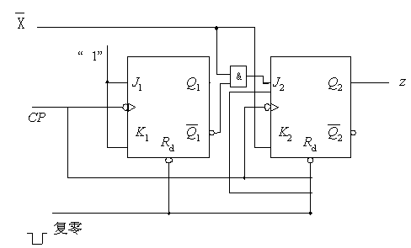
画出逻辑电路图
根据激励函数表达式和输出函数表达式，画出逻辑电路图。
一般先画触发器，再画组合电路部分。

Slide 49
检验无效状态
目的：检验电路是否会挂起及是否会产生错误输出
原因：
∵编码后的状态数N不一定等于2^{n}个
∴可能存在(2^{n}-N)个多余状态(即无效状态)
∵电路因某种原因陷入无效状态
∴须对无效状态进行检验：
无效状态在输入信号和时钟信号作用下是否会“挂起”，若会，则须消除，使之具有自恢复功能；
无效状态在输入信号和时钟信号作用下是否会产生错误的输出信号，若会，则须消除。

Slide 50
检验无效状态
检验方法：将无效状态的二进制编码代入电路的次态方程和输出方程，并用状态图或状态表加以判别。
消除方法：修改激励函数表达式或输出函数表达式。(在画卡诺圈时注意无关最小项的取舍)

Slide 51
作业
P141 4.2，4.3
P142 4.4，4.6，4.8，4.9，4.11，4.12

